Slide 1
REUNIÃO TÉCNICA

Slide 2
Leonel Assunção
Advogado. Diretor da Diretoria de Fiscalização da Administração Financeira e Orçamentária Municipal – DFAFOM
TCE/AL

Slide 3
O QUE É O IEGM?
Índice de desempenho dos municípios composto por 7 Índices Setoriais – Dimensões
Avalia a Efetividade da Gestão Municipal
Tem caráter permanente
Público-Alvo: Gestores Municipais – Órgãos de Controle – Sociedade Civil

Slide 4
IMPLANTAÇÃO
Idealizado pelo TCE/SP (2014)
Adotado por todos os Tribunais de Contas em 2017
Ampliado pelo IRB para todos os Tribunais de Contas
Formação da Rede INDICON

Slide 5
TERMO DE ADESÃO
Termo de Adesão, celebrado entre - IRB e o TCEAL. (Assinado em 18/04/2016 e publicado no Diário Oficial do TCE/MG, em 26 de abril de 2016).
Objeto: Integração à Rede Nacional de Indicadores Públicos – REDE INDICON, nos termos do Acordo de Cooperação Técnica n.01/2016, firmado em 18 de abril de 2016, pelo IRB.
Vigência: 60 (sessenta) meses a contar da data de sua assinatura, com eficácia legal a partir da publicação deste extrato.

Slide 6
Renovação do Termo de Adesão, celebrado entre - IRB e o TCE/AL. (Assinado em 05/11/2021).
Objeto: Integração à Rede Nacional de Indicadores Públicos – REDE INDICON, nos termos do Acordo de Cooperação Técnica n.01/2021, firmado em 22 de outubro de 2021, pelo IRB.

Slide 7
FINALIDADE
Aferir dados das administrações municipais
Avaliação de conformidade
Mensurar e divulgar a efetividade da políticas públicas
Demonstrar se a visão e os objetivos estratégicos dos municípios estão sendo alcançados de forma efetiva

Slide 8
OBJETIVO
Verificar a qualidade dos gastos públicos municipais
Comparar o desempenho
Contribuir para uma melhoria da gestão pública
Identificar áreas críticas
Avaliar as políticas e atividades públicas do gestor municipal.
Apresentar, ao longo do tempo, se a visão e objetivos estratégicos dos municípios estão sendo alcançados de forma efetiva.

Slide 9
BENEFÍCIOS GERADOS
Dar maior transparência
Fortalecer o controle social
Aperfeiçoar a ação fiscalizatória do controle externo

Slide 10
METODOLOGIA
QUESTIONÁRIOS preenchidos por cada Jurisdicionado, disponibilizado ao CONTROLADOR INTERNO em formulário eletrônico, através da rede internet no portal do TCE/AL
https://tceal.tc.br/iegm
Resultado com base nas informações prestadas pelos municípios e consolidação pelo IRB

Slide 11
DIMENSÕES
i-EDUC: Índice Municipal da Educação
i-SAÚDE: Índice Municipal da Saúde
i-PLANEJAMENTO: Índice Municipal do Planejamento
i-FISCAL: Índice Municipal da Gestão Fiscal
i-AMB: Índice Municipal do Meio Ambiente
i-CIDADE: Índice Municipal de Cidades Protegidas
i-GOV TI: Índice Municipal de Gov. de Tec. da Informação.

Slide 12
i-EDUC: Índice Municipal da Educação
Planejamento de vagas e cobertura
Programa de rendimento escolar
Transporte
Merenda
Infra estrutura
Situação dos professores
A importância do Conselho Municipal

Slide 13
i-SAÚDE: Índice Municipal da Saúde
Dificuldade no atendimento;
Cobertura e ação do ESF
Ações preventiva específicas
Itens obrigatórios (Vigilância, Bombeiros, Insumos, Escala de Atendimento e Estoque)

Slide 14
i-PLANEJAMENTO: Índice Municipal do Planejamento
Confronto entre programas e ações
Alteração no planejamento. O que foi planejado inicialmente e o que ficou ao final
Taxas de investimentos, liquidação vs execução
Instrumentos de Planejamento

Slide 15
i-FISCAL: Índice Municipal da Gestão Fiscal
Análise da Receita
Análise da Despesa
Execução orçamentária
Resto a pagar
Despesa com pessoal
Resultado financeiro
Dívida fundada
Precatórios

Slide 16
i-AMB: Índice Municipal do Meio Ambiente
Resíduo sólido
Educação Ambiental
Estrutura ambiental
Água potável
Conselho Ambiental

Slide 17
i-CIDADE: Índice Municipal de Cidades Protegidas
Modernização e estrutura da Defesa Civil
Levantamento da área de risco
Plano de contingência e cadastramento no SISDC
Capacitação da equipe
Avaliação do ponto de vista de segurança das escolas e postos de saúde

Slide 18
i-GOV TI: Índice Municipal de Governança de Tecnologia da Informação
Planejamento e uso da TI pelo município (plano diretor)
RH conectado a realidade
Segurança das informações da Prefeitura
Uso adequado do SICAP-WEB
Portal da Transparência

Slide 19
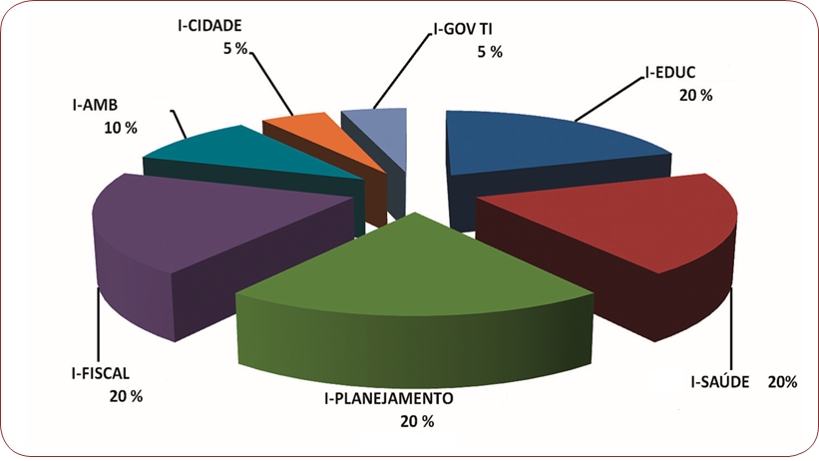
VALORES PONDERADOS DOS ÍNDICES

Slide 20
EXEMPLO DE APLICAÇÃO DAS FAIXAS DE RESULTADO
NOTAS | FAIXAS | PREFEITURAS
A | ALTAMENTE EFETIVA | Prefeitura do Município A; Prefeitura do Município B;
B+ | MUITO EFETIVA | Prefeitura do Município C; Prefeitura do Município D; Prefeitura do Município E;
B | EFETIVA | Prefeitura do Município F; Prefeitura do Município G;
C+ | EM FASE DE ADEQUAÇÃO | Prefeitura do Município H; Prefeitura do Município I;
C | BAIXO NÍVEL DE ADEQUAÇÃO | Prefeitura do Município J; Prefeitura do Município K.

Slide 21
PRODUTOS GERADOS
ANUÁRIO – Relatório Gerencial e Estratégico
PRISMA – Relatório de Informação Gerenciais e Estratégicos voltado para alta administração.
SMART – Matriz de Risco voltado para a Fiscalização
SITE INFOGRÁFICO – Voltado p/gestores, sociedade e demais órgãos de controle. Disponibilizado no portal web.
MOBILE – Acesso as informações resumidas do banco de dados do projeto por meio de smartphone.

Slide 22
VISÃO GERAL IEGM 2020/2021
http://iegm.irbcontas.org.br/

Slide 23
IEGM - 2021
Acesso aos Questionários: 04/11/2021
Dados de 2020
Envio Obrigatório ao TCE/AL
Prazo fim: 19/11/2021

Slide 24
QUESTIONÁRIOS
i-PLANEJAMENTO – Índice Municipal de Planejamento | https://iegm.tce.al.gov.br/index.php/343281?lang=pt-BR
i-SAÚDE – Índice Municipal da Saúde | https://iegm.tce.al.gov.br/index.php/586856?lang=pt-BR
i-CIDADE – Índice Municipal de Cidades Protegidas | https://iegm.tce.al.gov.br/index.php/537393?lang=pt-BR
i-Gov TI – Índice M. de Gov. de Tec. da Informação | https://iegm.tce.al.gov.br/index.php/834491?lang=pt-BR
i-Fiscal – Índice Municipal de Gestão Fiscal | https://iegm.tce.al.gov.br/index.php/937869?lang=pt-BR
i-AMB – Índice Municipal do Meio Ambiente | https://iegm.tce.al.gov.br/index.php/173481?lang=pt-BR
i-EDUCAÇÃO – Índice Munic. da Educação | https://iegm.tce.al.gov.br/index.php/632496?lang=pt-BR

Slide 25
COMO ACESSAR O SISTEMA
http://tce.al.gov.br/iegm_docs/download/AcessoIEGM.pdf

Slide 26
CONTATO
DFAFOM Telefone: 3315-5591
DTI
(82) 99189-8007

Slide 27
GRUPO I | GRUPO II | GRUPO III
Campestre Jacuípe Japaratinga Jundiá Maragogi Matriz De Camaragibe Novo Lino Passo De Camaragibe Porto Calvo Porto De Pedras São Miguel Dos Milagres | Barra De Santo Antônio Coqueiro Seco Flexeiras Maceió Marechal Deodoro Messias Paripueira Pilar Rio Largo Santa Luzia Do Norte São Luís Do Quitunde Satuba | Atalaia Branquinha Cajueiro Capela Colônia Leopoldina Ibateguara Joaquim Gomes Murici Santana Do Mundaú São José Da Laje União Dos Palmares

Slide 28
GRUPO IV | GRUPO V | GRUPO VI
Anadia Belém Boca Da Mata Chã Preta Maribondo Mar Vermelho Paulo Jacinto Pindoba Quebrangulo Tanque D`Arca Viçosa | Barra De São Miguel Campo Alegre Coruripe Feliz Deserto Jequiá Da Praia Junqueiro Penedo Piaçabuçu Roteiro São Miguel Dos Campos Teotônio Vilela | Arapiraca Campo Grande Coité Do Nóia Feira Grande Igreja Nova Lagoa Da Canoa Limoeiro De Anadia Olho D`Água Grande Porto Real Do Colégio São Brás São Sebastião Taquarana

Slide 29
GRUPO VII | GRUPO VIII | GRUPO IX
Batalha Cacimbinhas Craíbas Estrela De Alagoas Girau Do Ponciano Igaci Jaramataia Major Isidoro Minador Do Negrão Palmeira Dos Índios Traipu | Belo Monte Carneiros Dois Riachos Jacaré Dos Homens Monteirópolis Olho D`Água Das Flores Olivença Palestina Pão De Açúcar Santana Do Ipanema São José Da Tapera | Água Branca Canapi Delmiro Gouveia Inhapi Maravilha Mata Grande Olho D`Água Do Casado Ouro Branco Pariconha Piranhas Poço Das Trincheiras Senador Rui Palmeira

Slide 30
EQUIPE DISPONIBILIZADA PARA OS GRUPOS
GRUPOS I, II E III
PAULO - 98816-7886 / DAVID – 99982-9351
GRUPO IV, V E VI
ANTONIO – 98847-1230 / WANILLO – 99625-9737
GRUPO VII, VIII E IX –
AMARO – 99925-5045 / WALTER – 99982-3830

Slide 31
OBRIGADO!

